Slide 1
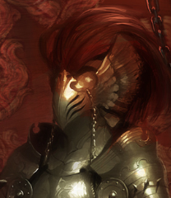
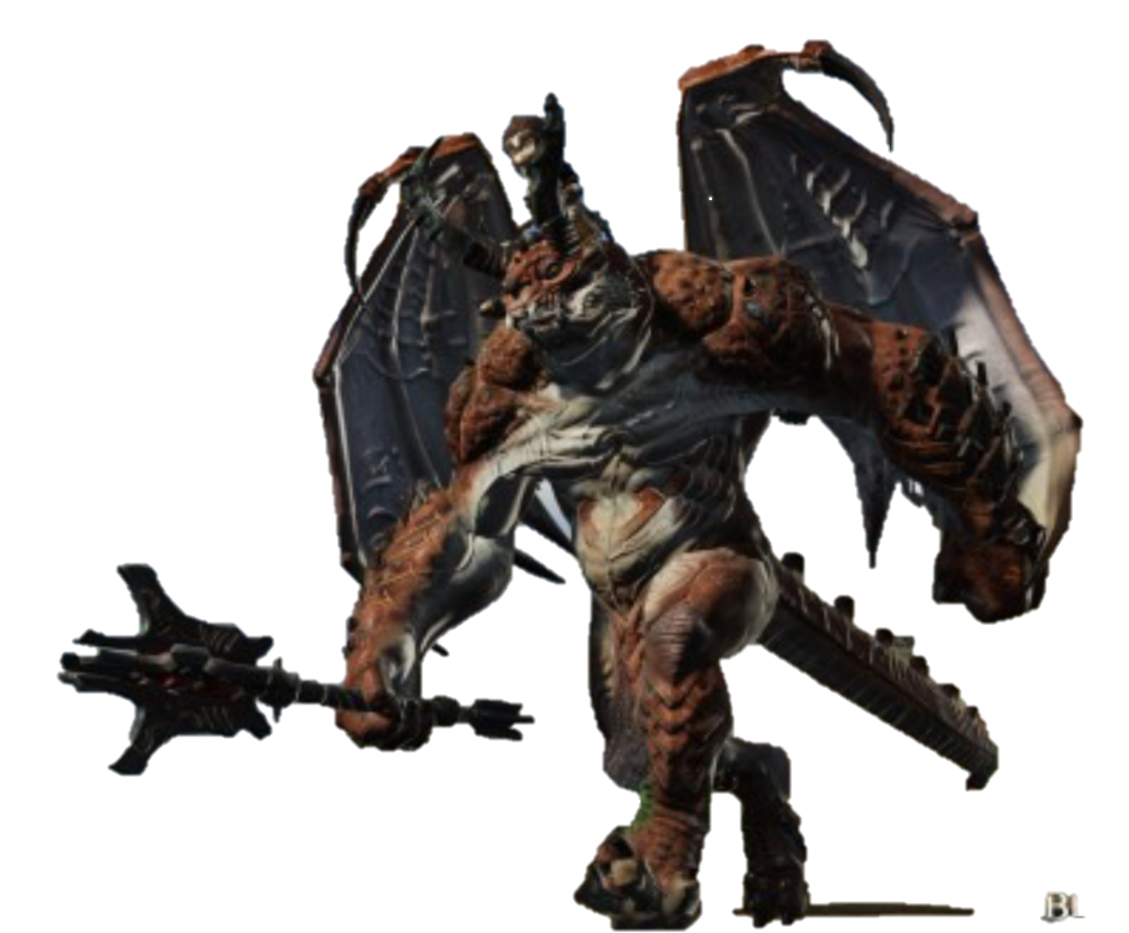

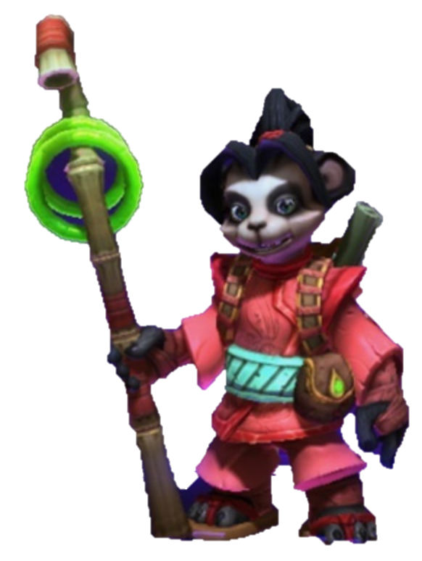
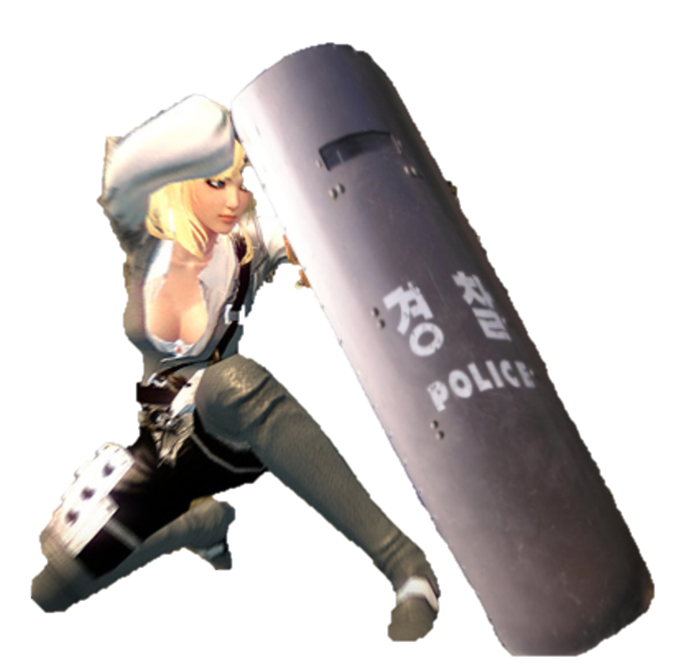
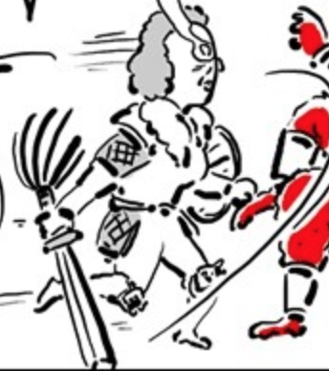
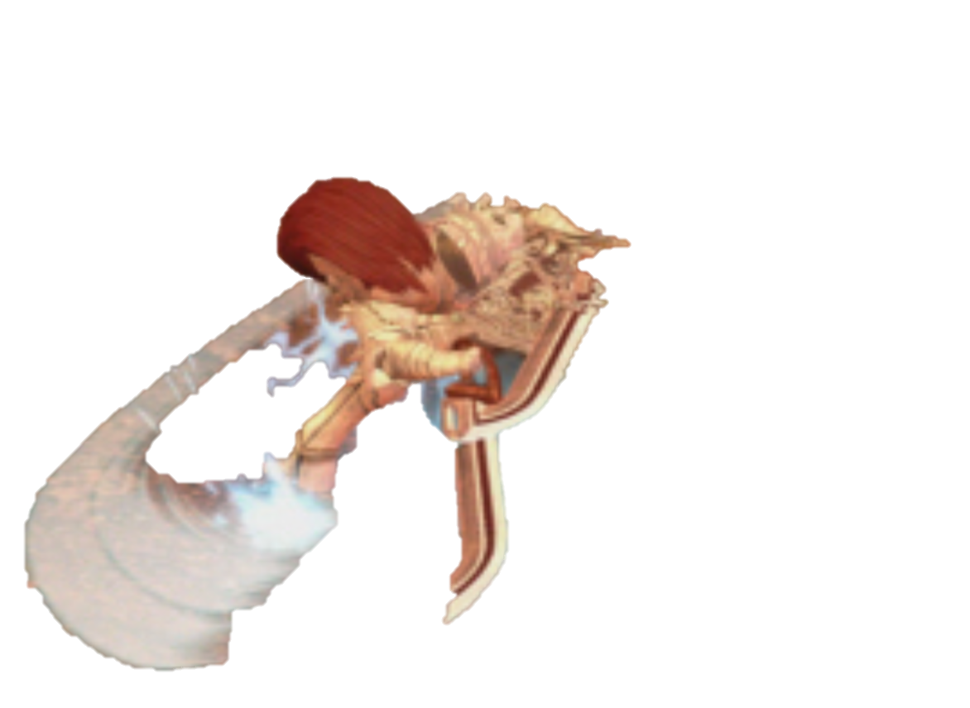
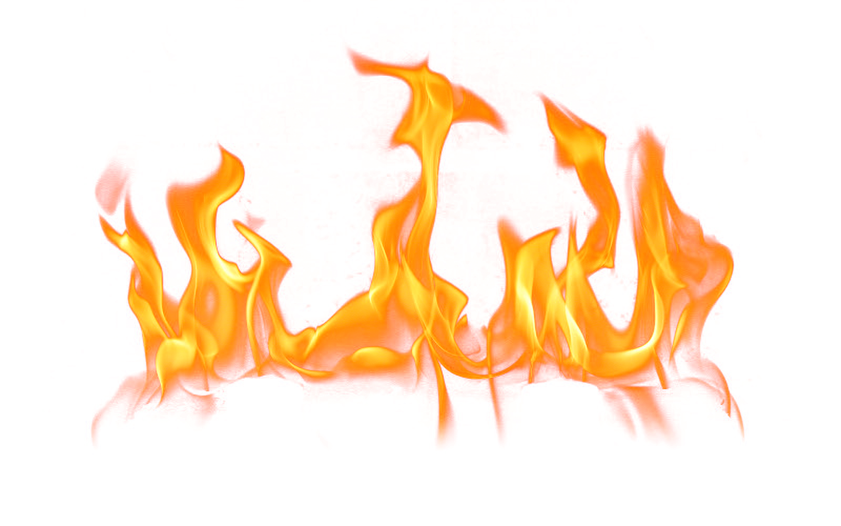
321321
진행중인 임무
무덤 훼손
마을의 무덤을 훼손시키고 있는 마물을 잡아라(0 / 1)
2
2
2
2
신창섭 : 너때문에 파티를 망쳤으니
책임져
2
1
1
1
1
1
1
5
2
1
12
Skill
1
Skill
2
Skill
3
Skill
4
ultra
item
1
item
1
item
1
item
1
item
1
D
F
Q
W
E
1
2
3
4
5
김형준 : 네, 알겠습니다.
Tog
gle
Tog
gle
Tog
gle
Tog
gle
Tog
gle

Slide 2
321321
진행중인 임무
무덤 훼손
마을의 무덤을 훼손시키고 있는 마물을 잡아라(0 / 1)
신창섭
2
김형준
2
홍승필
진행중임 임무 표기
2
허지훈
2
파티시 파티원 정보
스킬 및 쿨타임 표기
룬 개수와 발열 상태의 표기
신창섭 : 너때문에 파티를 망쳤으니
책임져
채팅
아이템 창
2
1
1
1
1
1
1
5
2
1
12
Skill
1
Skill
2
Skill
3
1
Skill
4
ultra
item
1
1
item
1
item
1
item
1
item
1
D
F
Q
W
E
1
2
3
4
5
김형준 : 네, 알겠습니다.
Tog
gle
Tog
gle
Tog
gle
Tog
gle
Tog
gle
기타 토글(가능 시)

